Slide 1
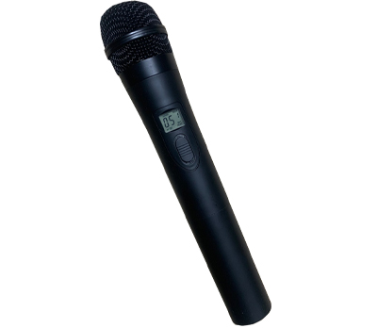
WIRELESS HAND MIC
WLH090S
900MHz대역의 핸드형 무선 마이크
구성부분품 : 송신기
송신기 : 핸드마이크
RF출력 : 10mW
사용전압 : DC 3V
외형규격 (W x H x D)mm : 48.5 x 260 x 48.5
무게 : 0.29kg
주파수대역 : 925~937.5MHz
주파수반응 : 35Hz~17kHz
지향성 : 단방향
변환방식 : PLL Synthesized
사용형태 : 핸드타입

